Slide 1
* Сакате да соработувате со наставници од Европа и пошироко * Сакате да ги направите вашите часови поинтересни * Да им овозможите на вашите ученици активна примена на знаењата * Да креирате или да учествувате во најразлични интернационални проекти

Slide 2
www.etwinning.net
eTwinning претставува бесплатна и безбедна образовна платформа каде може да се поврзете, да комуницирате, соработувате, да работите на заеднички проекти со наставниците од Европа и пошироко.

Slide 3
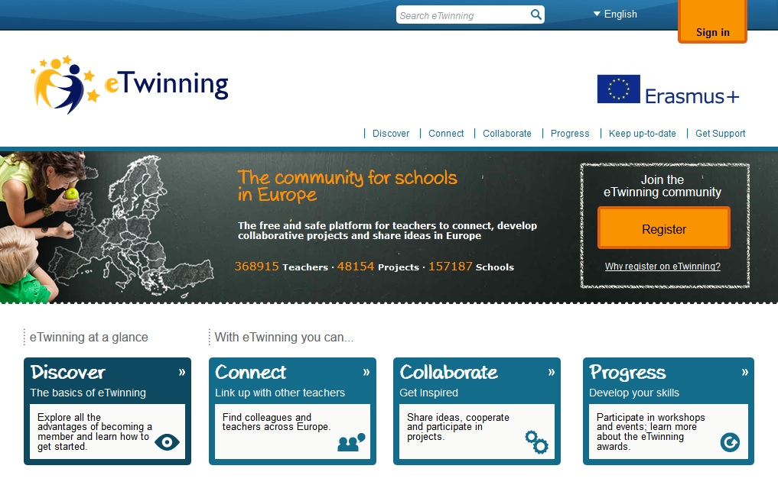

Slide 4
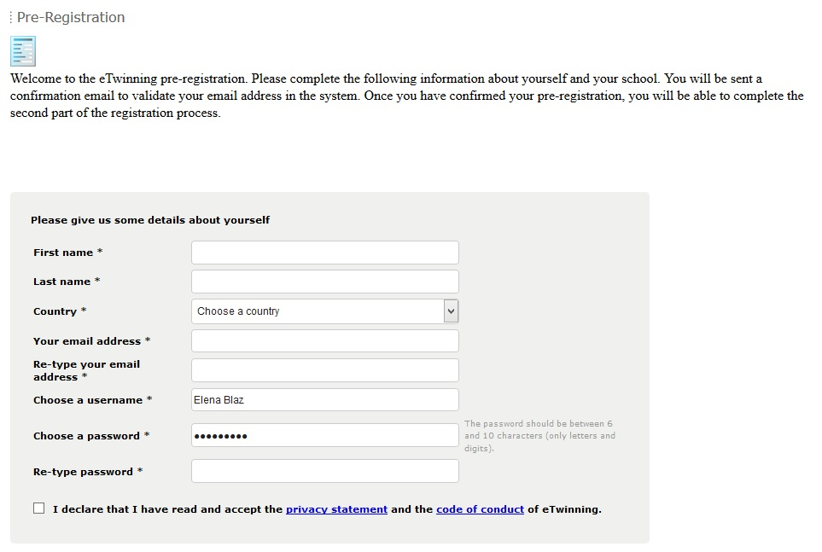
Ги внесувате бараните податоци.
Потоа на меил добивате линк за да ја финализирате регистрацијата на кој :
Давате краток опис (Најчесто на англиски. Пример: Јас сум наставник по … Би сакал/а да соработувам, споделувам идеи и учествувам во креативни проекти во доменот на мојот предмет.)
Одбирате град, училиште...
И вашата eTwinning авантура може да започне!

Slide 5
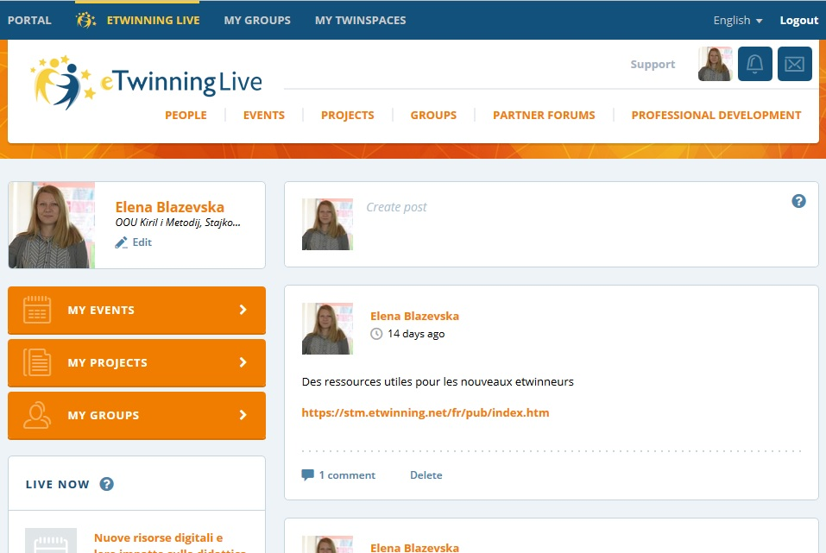
Откако ќе се најавите на etwinning.net порталот со вашето корисничко име и лозинка влегувате во вашата персонална секција која нуди разновидни алатки за комуникација, соработка, професионален развој...

Slide 6
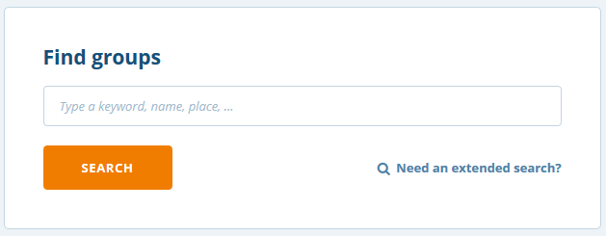
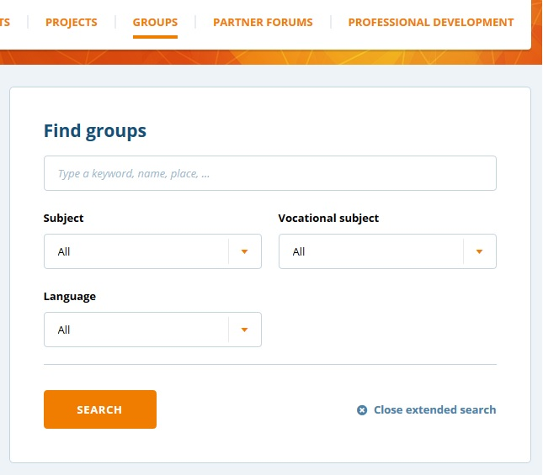
Може да бидете дел од најразлични групи кои опфаќаат разни области и кои се креирани за и од наставниците.
Користете го “Extended search” за подетално пребарување на веќе постоечки групи според предмет, јазик, област.
Во групите може да најдете или споделувате интересни и корисни информации кои одговараат на вашите цели и интереси.

Slide 7
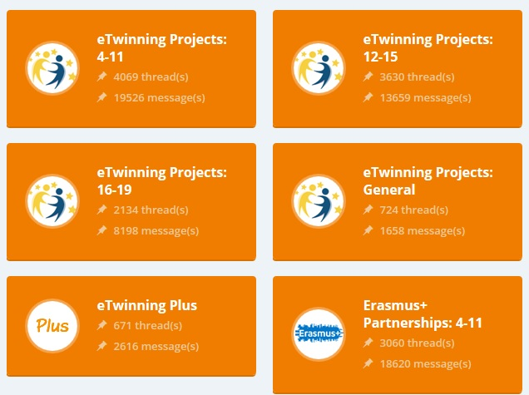
Во Professional development разгледајте ја листата на понудени on-line курсеви и семинари и одберете тема согласно вашите потреби за професионално усовршување.
Во Partner Forums може да објавувате или да пребарувате постови од наставници за барање на партнери за креирање, развивање и учество во проекти согласно возраста на вашите ученици (од 11-14 год, 12-15 год, 16-19 год или eTwinning Plus за соработка со земји вон Европа).

Slide 8
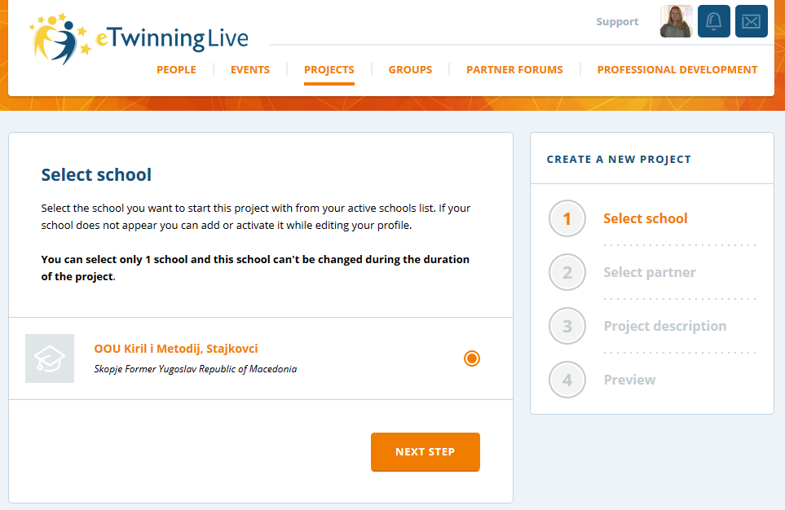
Доколку сакате да креирате проект внесувате училиште, партнер и краток опис на целите, активностите и резултатите на проектот.
Откако ќе биде разгледан вашиот проект од страна на Националната Агенција ќе добиете потврда на меил дека проектот е одобрен и активен.
Потоа може да поканите други наставници да бидат дел од тимот, чие барање за учество се разгледува и одобрува од Националната Агенција од нивната земја.
Доколку не сте основач, за учество во проект ќе добиете покана во делот за “известувања” (во десниот агол најгоре) и истата ќе може да ја прифатите откако ќе биде разгледана од страна на вашата Национална агенција.

Slide 9
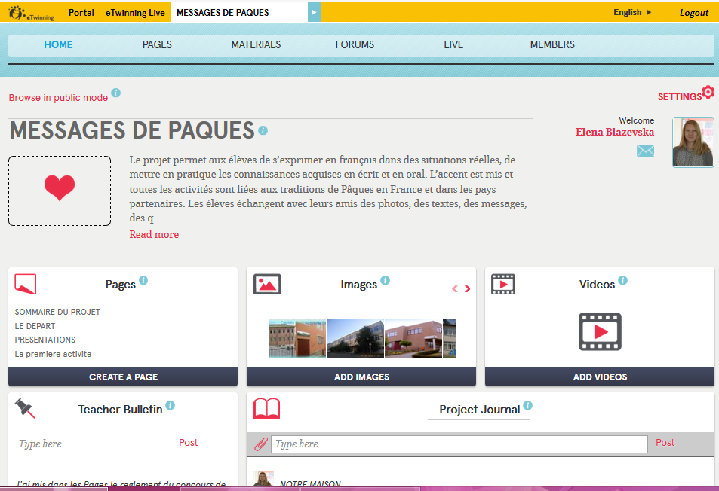
Проектот е активен.
Добивате ваш простор Twinspace за соработка со вашите партнери со голем број алатки кои ќе ви помогнат во работата и комуникацијата.
За останатите етвинери видлив е само описот на проектот кој го внесовте при пријавувањето на истиот и Весникот на проектот. Останатото е видливо само за членовите освен ако вие не ги направите достапни за јавност Страните.

Slide 10
1 2 3 4 5
1 – За креирање на страни каде ќе дадете логички тек на активностите на проектот.
2 – За прикачување на документи, слики, видеа кои потоа може да ги внесете во Страните на проектот.
3 – За креирање на форуми каде може дискутираат наставниците и учениците на дадени теми.
4 – За писмена комуникација на членовите во реално време и за закажување на аудио/видео сесија.
5 – За покана на ученици, наставници и посетители на вашиот Twinspace.

